Slide 1
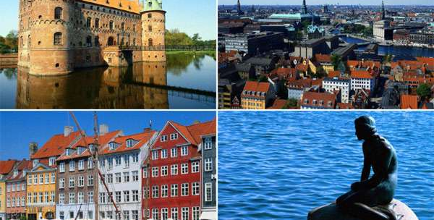
Презентація на тему: Пам`ятки Данії
Виконала: Самокрутова Настя

Slide 2
План
1. Мапа Данії.
2.Цікаві міста та пам`ятки.
4.Цікаві факти

Slide 3
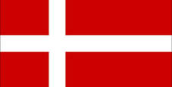
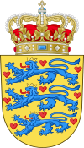
Королівство Данія — маленька європейська країна— найменше і найпівденніше королівство із скандинавських країн.
Населення Данії — 5,43 млн осіб.
Офіційна мова — данська.
Державний устрій: Конституційна монархія.
Валюта: Данська крона (DKK).

Slide 4
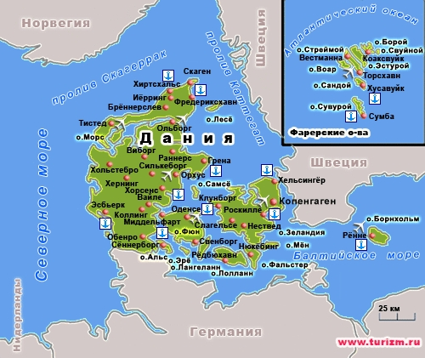

Slide 5
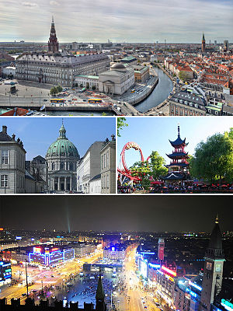
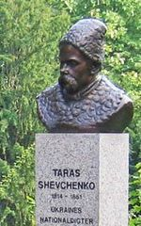
Копенгаґен
Пам'ятник Шевченку
24 вересня 2010 року в копенгаґенському парку Естре Анлег (Østre Anlæg) з ініціативи та зусиллями Дансько-українського товариства встановлено перший у країнах Скандинавії пам'ятник Тарасові Шевченку
Копенгаґен- столиця Данії, розташована на півострові Зеландія

Slide 6
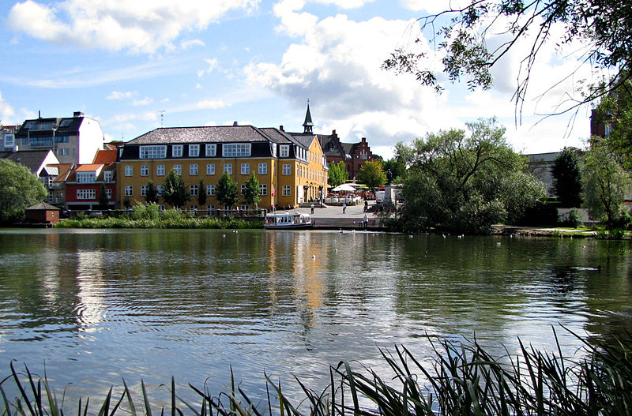
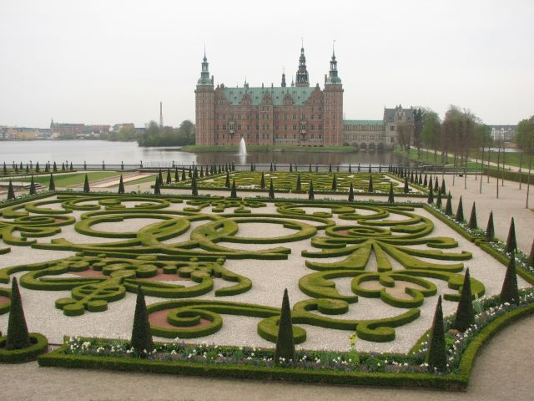
Хіллерьод
Фредеріксборг— замок в Данії, розташований в центрі Хіллерьода на трьох острівцях Замкового озера, був побудований в перших десятиліттях XVII ст. як королівська резиденція для Кристіана IV і є найбільшим замком епохи Відродження в Скандинавії.
Хіллерьод розташований на острові Зеландія.

Slide 7
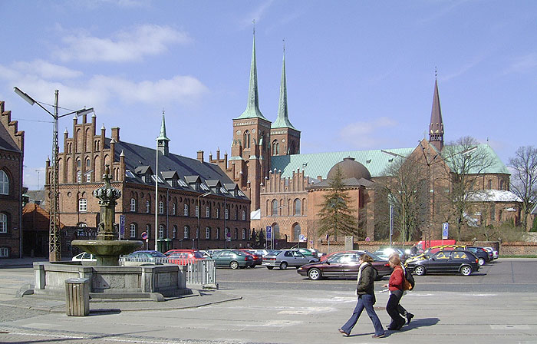
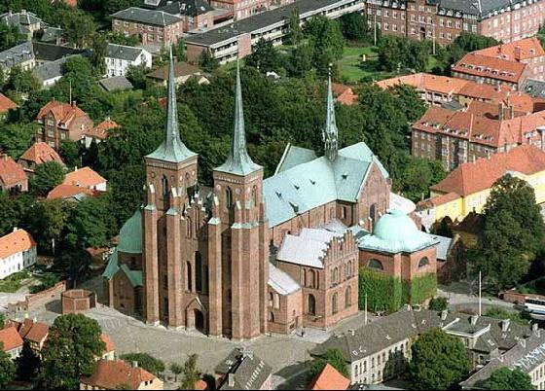
Роскілле
Собор у Роскілле — головний собор Данії, усипальниця данських королів. Яскравий зразок цегляної готики.
Ро́скілле— місто у Данії, на сході острова Зеландія (Шелланн). Адміністративний центр комуни Роскілле.

Slide 8
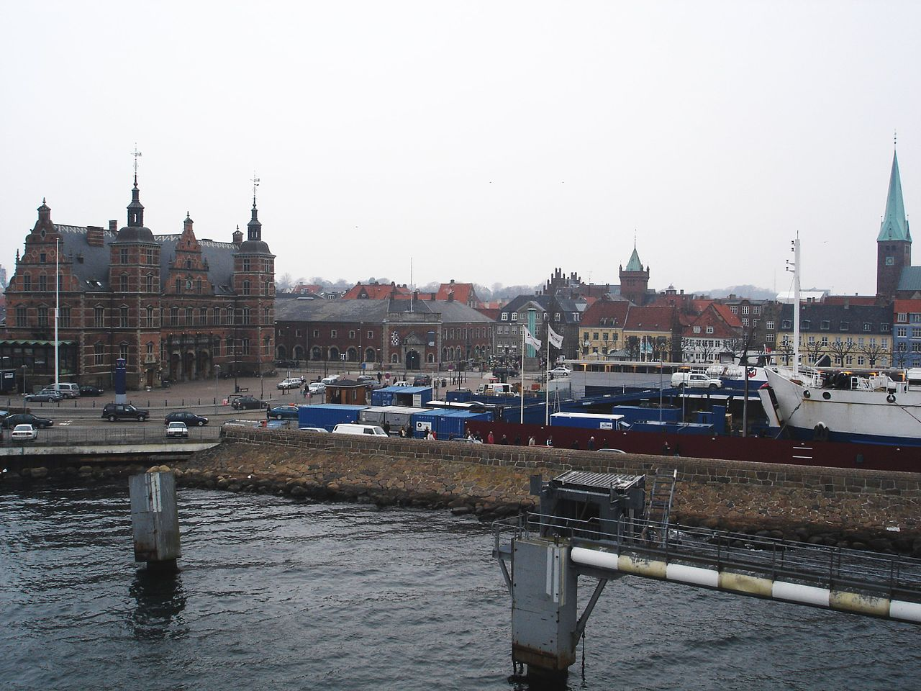
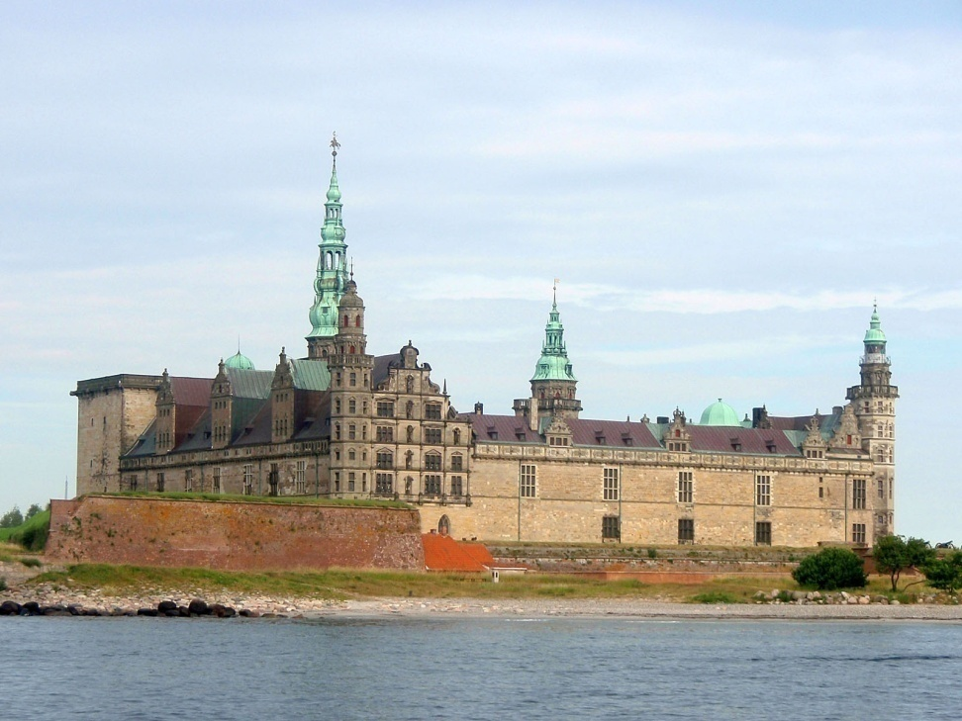
Гельсінгер
Кронборг — замок в Данії. У цьому місці ширина протоки Ересунн між Данією і Швецією становить всього 4 км, що надавало замку важливе військово-стратегічне значення протягом довгого часу.
Гельсінгер — місто на північно-східному узбережжі данського острова Зеландія.

Slide 9
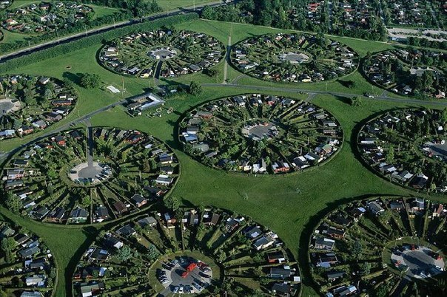
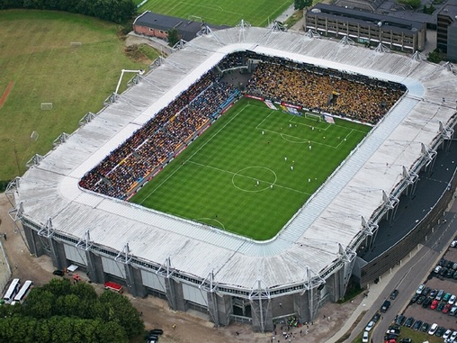
Брьонбю
Брьондбю- стадіон в комуні Брьонбю, домашня арена футбольного клубу "Брондбю".
Брьонбю- комуна у складі столичної області Данії.

Slide 10
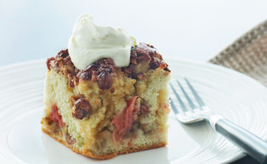
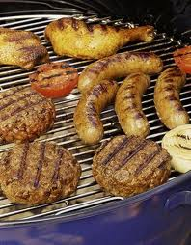
Кулінарія Днії

Slide 11
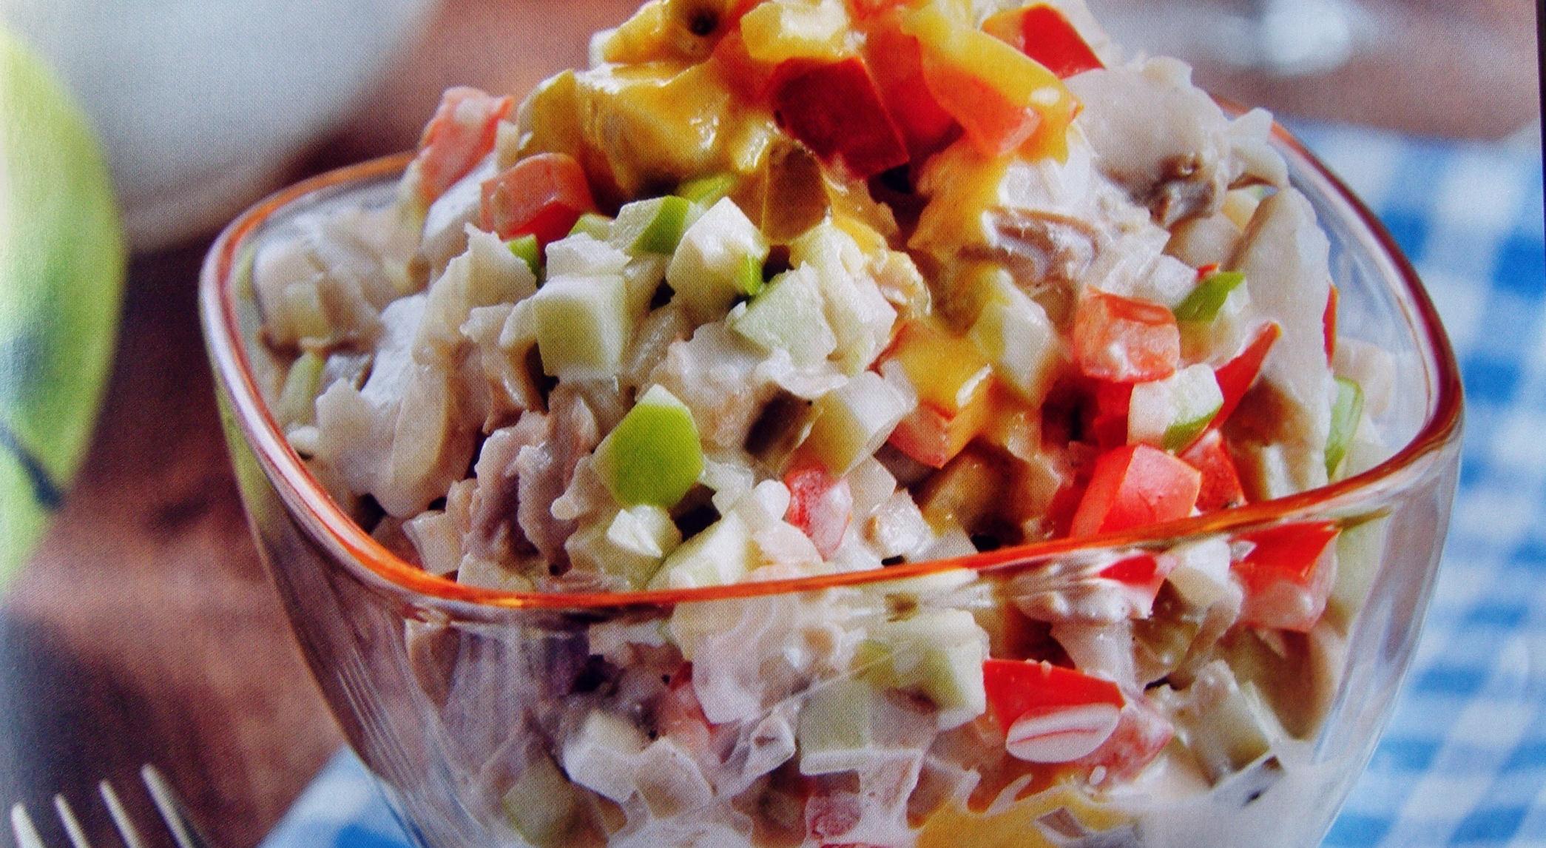
Копенґагенский салат

Slide 12
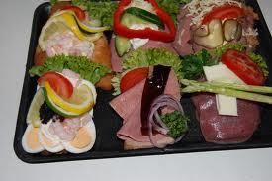
Датскі бутерброди з вугрем :
1 батон,1 жарений вугор , 1 помідор,1 огірок, листя салату.

Slide 13
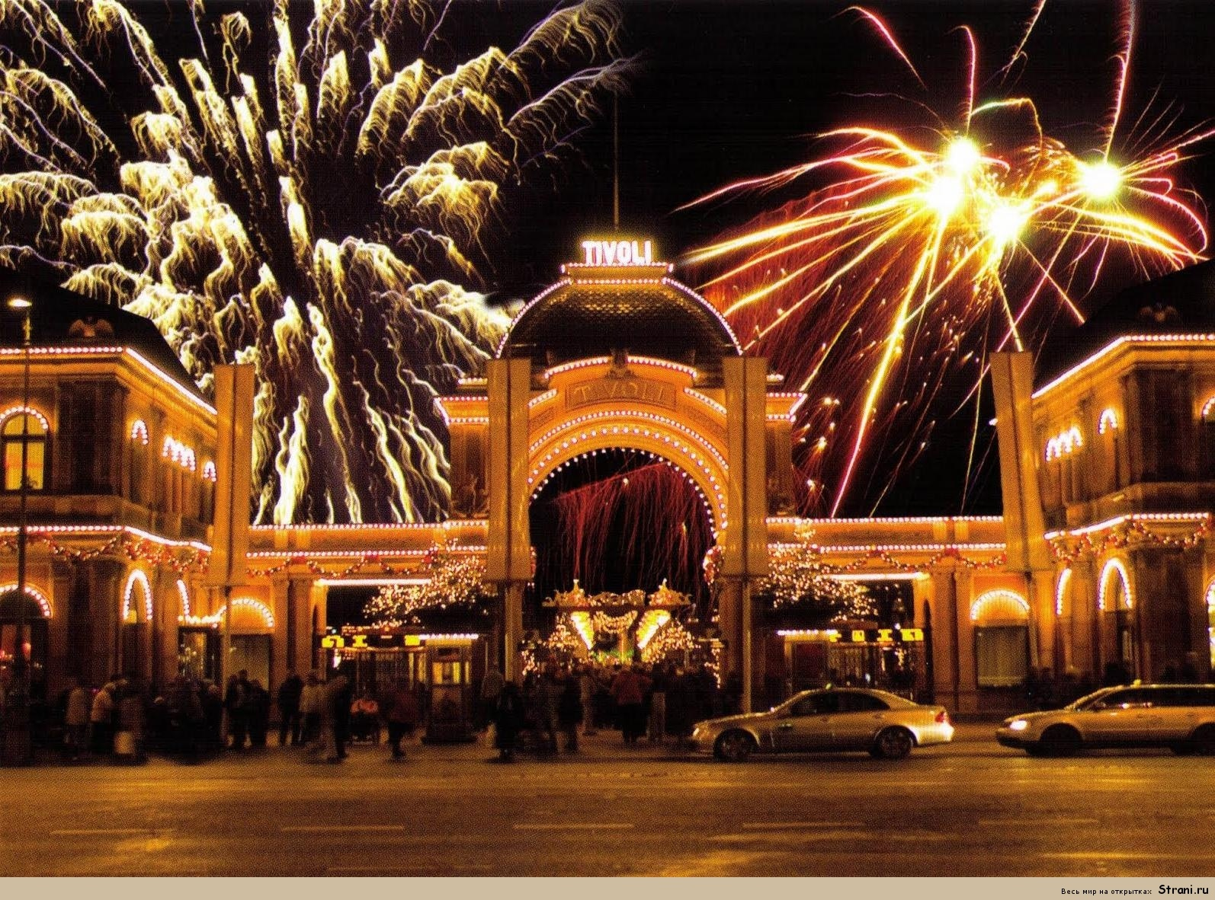
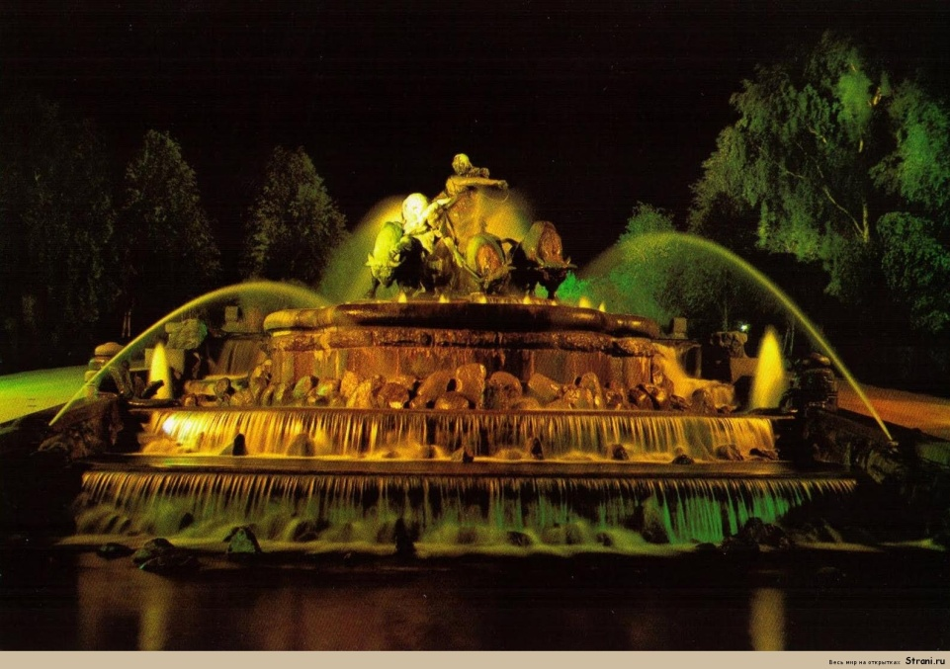
1.В Данії немає хмарочосів. Лише в крупних містах типу Копенгаґена є декілька будівель висотою вище 6-го поверху.
2.Ліків без рецепта лікаря не купити.
3.В дощ люди не користуються парасолями.
4.Данія є першою країною в світі, яка встановила додаткові податки на жирну їжу з насиченими жирами. Таким чином уряд намагається боротися з серцево-судинними захворюваннями. Оподаткуванню підлягають усі продукти, жирність яких перевищує 2,3%. Новий податок складає майже 3 долара за кілограм насичених жирів в таких продуктах як сир, масло, м'ясо, молоко, чіпси і піца. Покупці схвалюють таке рішення, хоча і зазначають, що існує безліч інших способів змінити звички людей.
Цікаві факти:

Slide 14
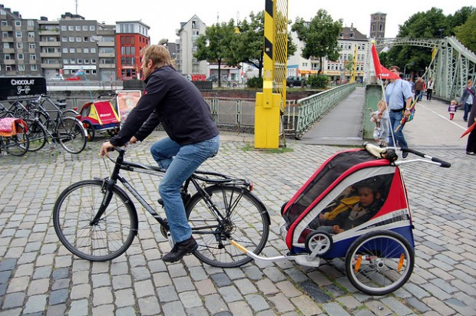
5.В Данії широко поширений велосипедний транспорт. Значною мірою це відбувається внаслідок турботи про здоровий спосіб життя. В Копенгаґені завершено будівництво суперсучасної системи велодоріжок обладнаних за останнім словом техніки. Ціллю є зробити пересування велосипедистів максимально комфортним — щоб робити мінімальну кількість зупинок до кінечної цілі поїздки.

Slide 15
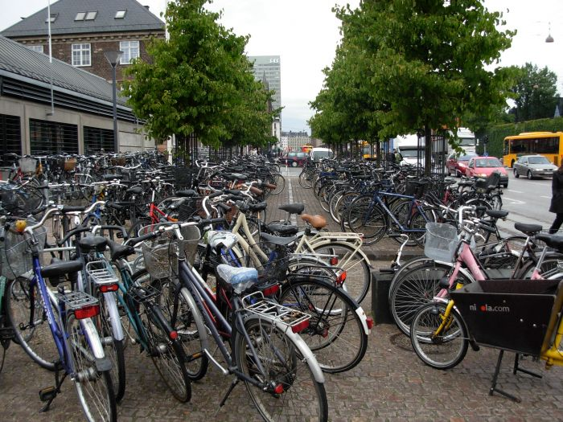
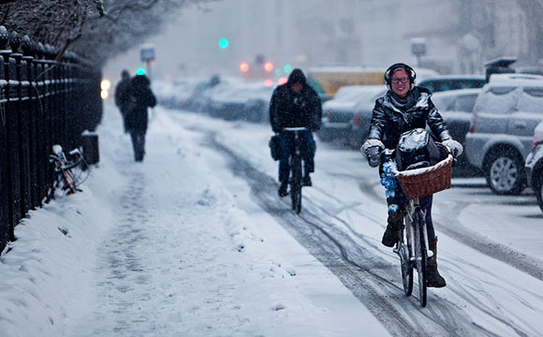
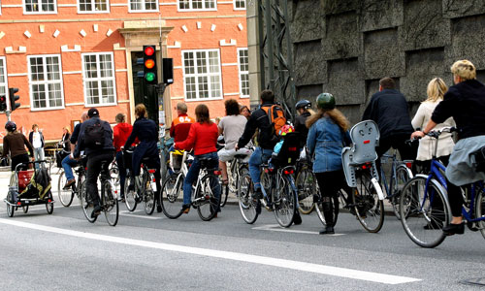

Slide 16
Дякую за увагу!

